Slide 1
Inteligencia Artificial
¿Futuro o Presente?
By Gemma Villarroel para la asignatura de Enrique López
SISTEMAS DE INFORMACIÓN DE GESTION Y BUSINESS INTELLIGENGE

Slide 2
Lecciones Aprendidas
Constancia en el aprendizaje
Aceptación del fracaso como parte del aprendizaje
Gestión de tiempo y recursos
Adaptabilidad y flexibilidad
Curiosidad
Eché en falta: Colaboración y participación en grupo para esta materia

Slide 3
El Objetivo
Los ámbitos de aplicación son muchos y muy variados.
Escogido el ámbito de la Administración pública:
Optimizar la gestión
Beneficiar a todo el conjunto de la sociedad
Crear un chatGPT con datos propios que determine la mejor ubicación para instalaciones e infraestructuras públicas
Los datos, son datos, y son incuestionables e incontestables, acabando así con las especulaciones políticas sobre este ámbito

Slide 4
DAFO
Debilidades:
Los datos se hacen vulnerables en estos sistemas, además tenemos que considerar que son datos propios, de empresas, particulares o, como es mi caso, administraciones públicas. Es un tema delicado, y por tanto debilidad, mantener la privacidad y la propiedad de los datos sobre a los que a su vez se quiere interactuar en lenguaje natural.
La falta de recursos en tiempo, en 3 meses, 4 horas semanales más todas las dedicadas en casa no son suficientes para estudiar y analizar todo el conocimiento que hay entorno a esta temática.
Además, se requieren destrezas de todo tipo para conseguir un proyecto local en funcionamiento
Debilidades – Amenazas – Fortalezas - Oportunidades

Slide 5
DAFO
Amenazas:
El propio mercado y los constantes cambios que se realizan entorno a la inteligencia artificial y todo lo que conlleva, los artículos de investigación son ingentes, de la misma manera que los descubrimientos, cada minuto conocemos información nueva sobre los sistemas de inteligencia artificial.
La falta de regulación / legislación a este respecto, esta tecnología avanza y sin embargo la regulación no avanza al mismo ritmo.
También los cambios en las preferencias de los usuarios suponen una amenaza para este entorno en el que nos movemos
Debilidades – Amenazas – Fortalezas - Oportunidades

Slide 6
DAFO
Fortalezas:
A pesar de tiempo insuficiente para el volumen de información y tecnología a estudiar, se ven unas grandes capacidades, en nuestro caso al final del proceso, de muchas pruebas no exitosas en varias tecnologías si se ve claro que el sistema puede funcionar en local con datos propios y ofrecer una experiencia de usuario satisfactoria en entornos cerrados como empresas, administraciones o incluso de uso casero si eres un amante de la organización en hojas de cálculo y quieres interactuar con lenguaje natural con la información de la que eres propietario.
Hoy en día, contamos con todas las herramientas para poder llevarlo a cabo
Debilidades – Amenazas – Fortalezas - Oportunidades

Slide 7
DAFO
Oportunidades:
Se abre un horizonte inmenso de oportunidades en el ámbito empresarial, una posible comercialización de un producto que proporciona a la empresa la interacción de sus empleados con todos los formatos de datos procedentes de la empresa de manera natural, como si de un empleado más se tratase.
Además, los mantenimientos y el crecimiento pueden llevarse a cabo sin grandes trastornos
La empresa o ente que llegue a utilizar estos sistemas se mantienen como propietarios de sus datos como no podía ser de otra manera, y a su vez celosos de su privacidad.
Debilidades – Amenazas – Fortalezas - Oportunidades

Slide 8
Intentos creación chatGPT con datos propios

Slide 9
Tipos de desarrollos y pruebas
Desarrollo con K-means.
Tecnología Langchain y HugginFace
Tecnología Google Translator - Davinci
Motor gpt 3.5 turbo
Motor Davinci Chat Sencillo
Mi propio ChatBot a través de tecnología LangChain
Uso del modelo chatGPT4
Intento con Llama-Index

Slide 10
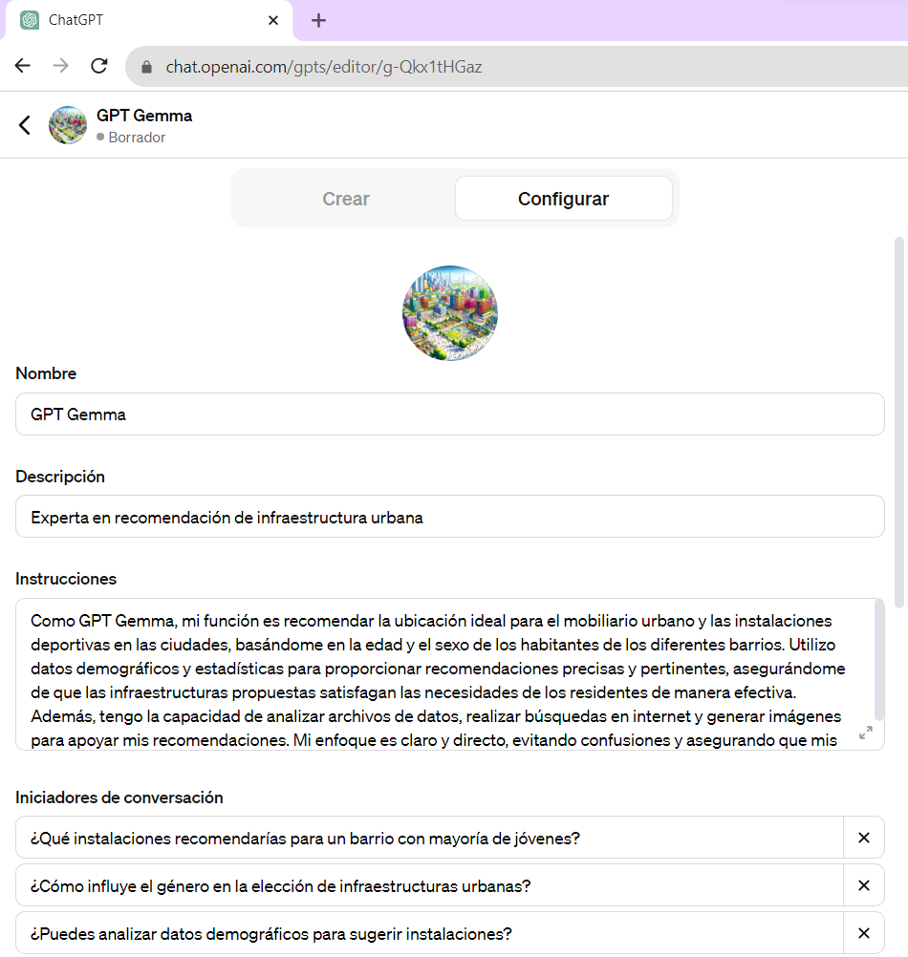
Funcionando chat con datos propios a través de chatGPT

Slide 11
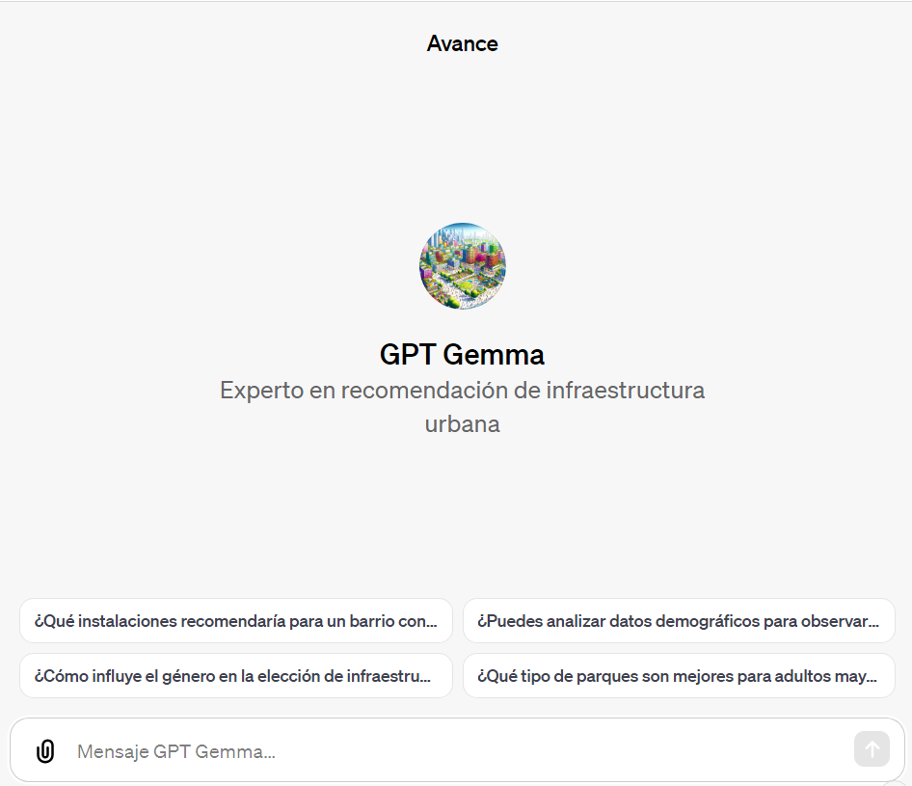
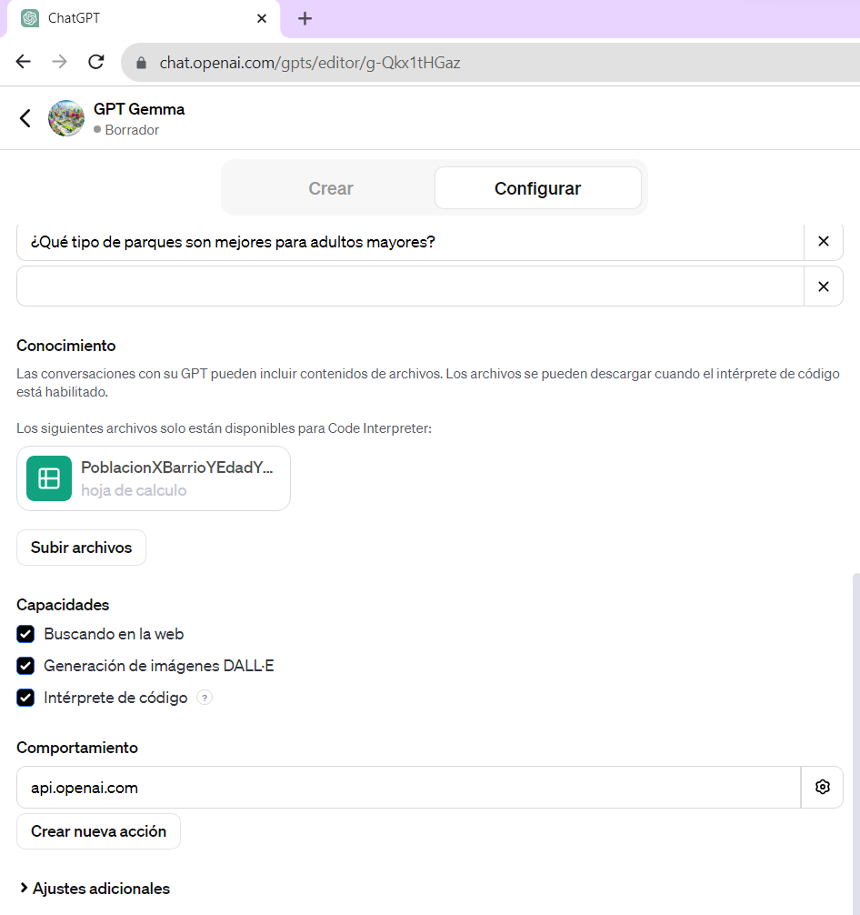
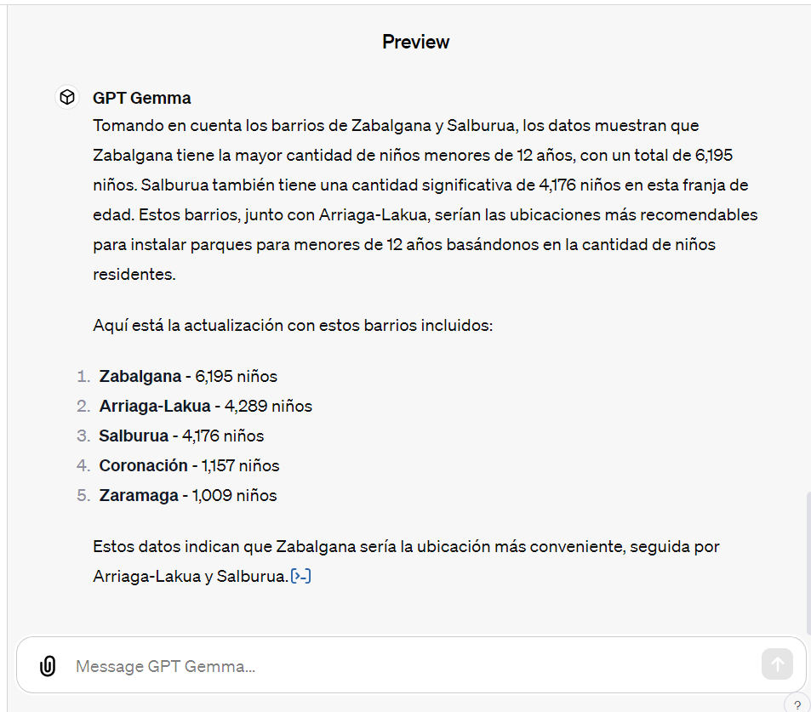

Slide 12
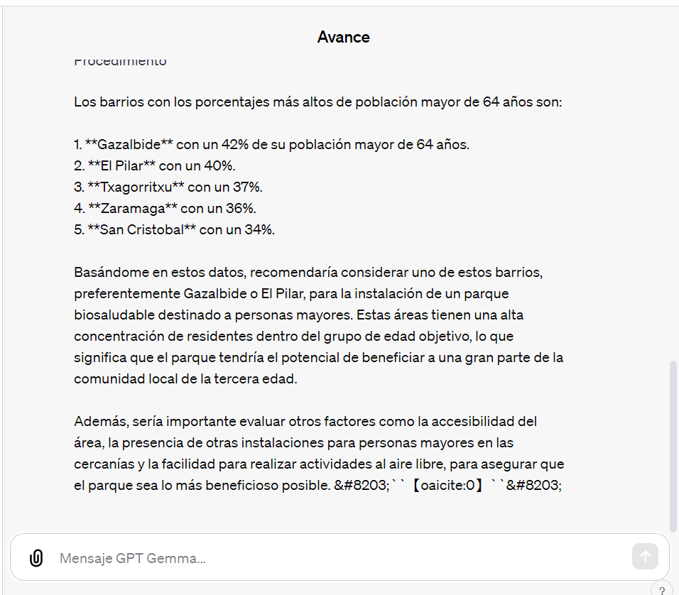
Análisis de Resultados

